Slide 1







Giáo viên chủ nhiệm: Nguyễn Thị Thu Hoài sĩ số lớp 49

Slide 2



PHẦN I: SƠ KẾT HỌC KÌ 2 a/ Duy trì sĩ số: 940 HS b/ Công tác dạy và học:
-Từ phía thầy cô: phong trào thi GV Giỏi được PGD xếp loại tốt, đứng thứ 7/23 trường toàn huyện
-Từ phía trò: Được PGD xếp loại tốt, đúng thứ 4/23 trường THCS toàn huyện
-Tỉ lệ lên lớp thẳng: 928/940 (98,7%). Tỉ lệ tốt nghiệp đạt 100%
-Phong trào thi HSG: Xếp loại khá, đứng thứ 6/23 trường THCS toàn huyện
-Về học lực: các chỉ tiêu về học lực so với kế hoạch đầu năm đều tăng: HSG tăng 0,5%, HS khá tăng 4,1%, HSTb tăng 3,1%, HS Yếu giảm:0,7%
-Về hạnh kiểm: Hạnh kiểm tốt: tăng 2,9%, Hạnh kiểm khá giảm 2,6%, Hạnh kiểm Tb giảm: 0,3%

Slide 3



c/ Các hoạt động khác:
-Chạy giải Báo Hà Nội mới: Trường được tặng giấy khen về tổ chức tôt
-Hội khỏe Phù Đổng cấp Huyện: 02 giải nhất, 03 giải nhì, 03 giải ba, Giải nhất môn bóng đá Nam
-Công tác Đội, xây dựng quĩ từ thiện đạt kết quả tốt
d/ Các hoạt động ngoại khóa:
-Hàng tuần sinh hoạt dưới cờ với nhiều hình thức phong phú
-Tổ chức tốt chương trình “Điều ước đêm Trung Thu” trao 26 phần quà cho Đội viên có hoàn cảnh khó khăn và có thành tích tốt trong học tập
-Tổ chức các hoạt động chào mừng các ngày lễ lớn: 10/10, 20/11, 22/12, 08/03/ 26/3/30/4, 01/05 với các hình thức thi đua đa dạng (hoa điểm tốt, ngày học tốt, văn nghệ….) lồng ghép chương trình giáo dục kĩ năng sống, giáo dục truyền thống, đạo đưc, pháp luât. Tổ chức các buổi tuyên truyền y tế học đường, tuyên truyền sách. Tổ chức các hoạt động trai nghiệm sáng tạo vào ngày Trung thu, Ngày Nhà giáo Việt Nam và tham quan khu di tích Bạch Đằng giang-Công viên Rồng

Slide 4


Kết quả học tập của lớp 6a6
Học kì 2 |  | Cả năm
Học lực | Hạnh kiểm | Hoc lực | Hạnh kiểm
HSG: 7-14,4% | T: 44-89,8% | HSG: 8-16,3% | T: 44-89,8%
HSTT: 28-57,1% | K: 5-10,2% | HSTT: 27-55,1% | K: 5-10,2%
HSTB: 13-26,5% | TB:0 | HSTB: 13-26,5% | TB: 0
HSY: 1-2,04% | Y,K: 0 | HSY: 1-2,04% | Y,K: 0

Slide 5

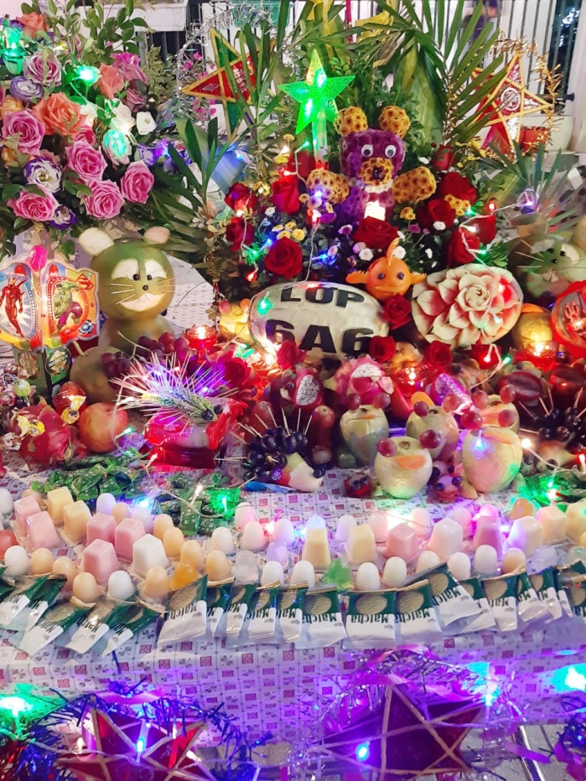
Các hoạt động của tập thể lớp 6A6 trong năm học 2019-2020
Giải khuyến khích Mâm cỗ Trung thu

Slide 6


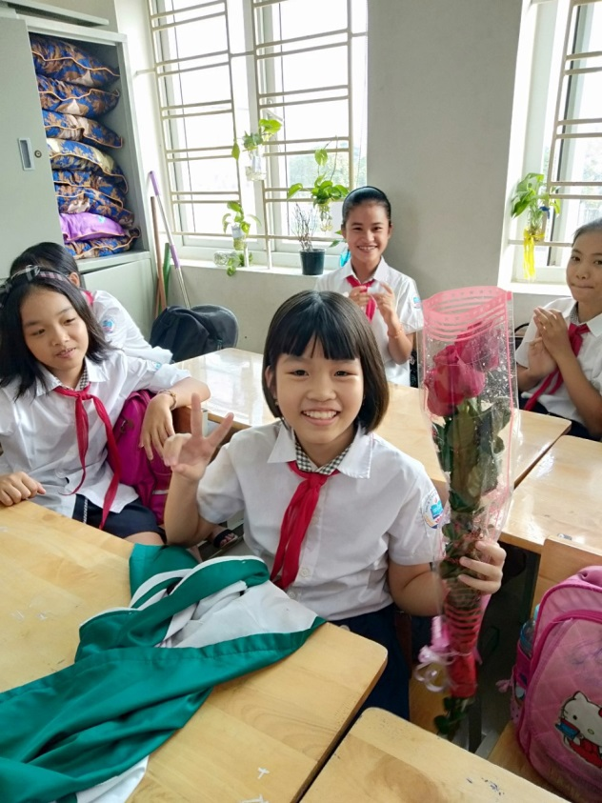
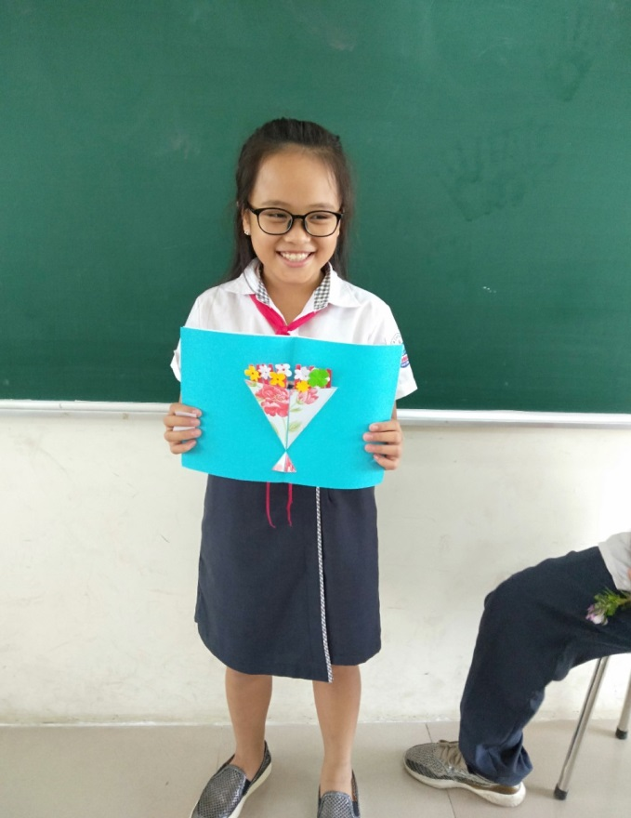
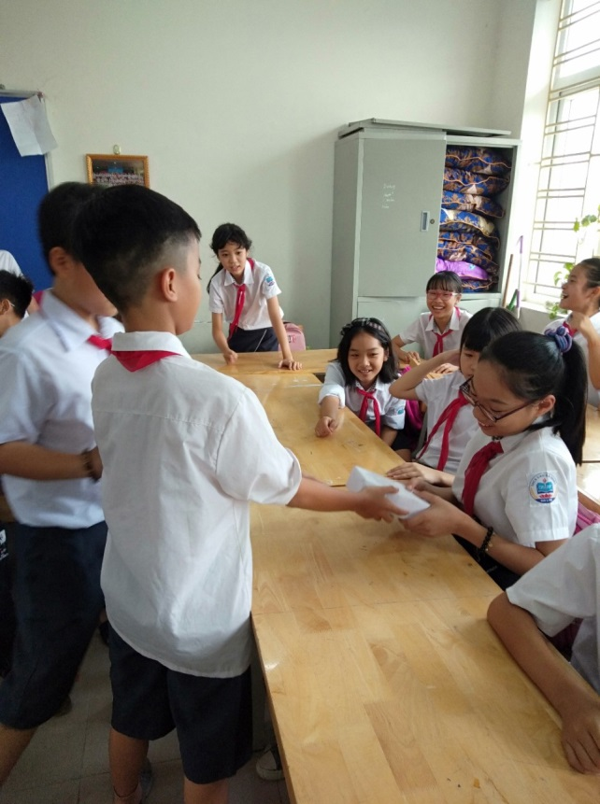
Sự kiện 20/10

Slide 7

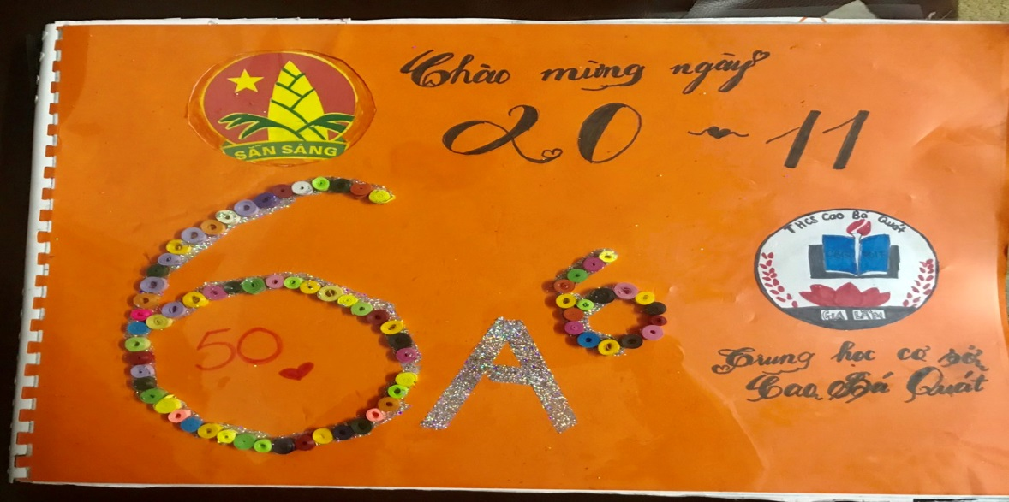
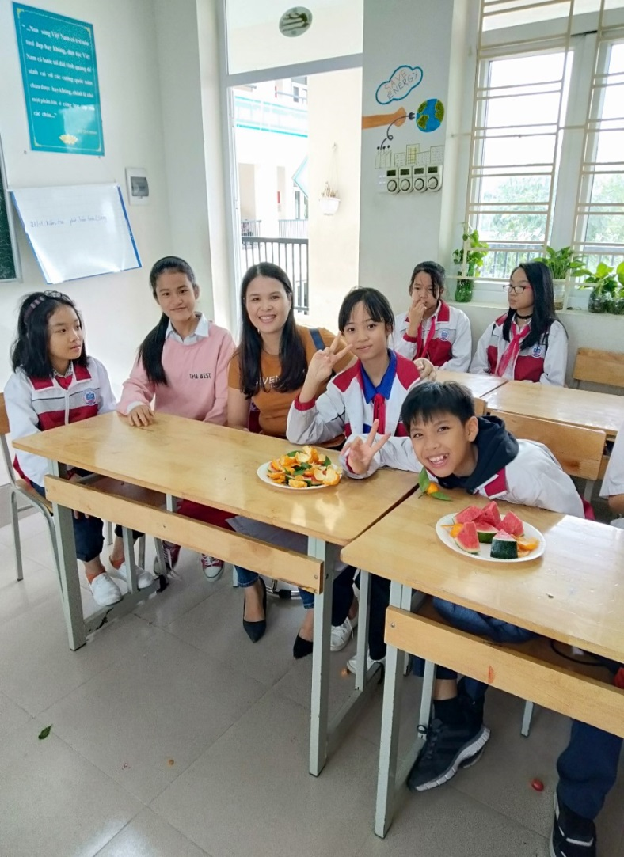
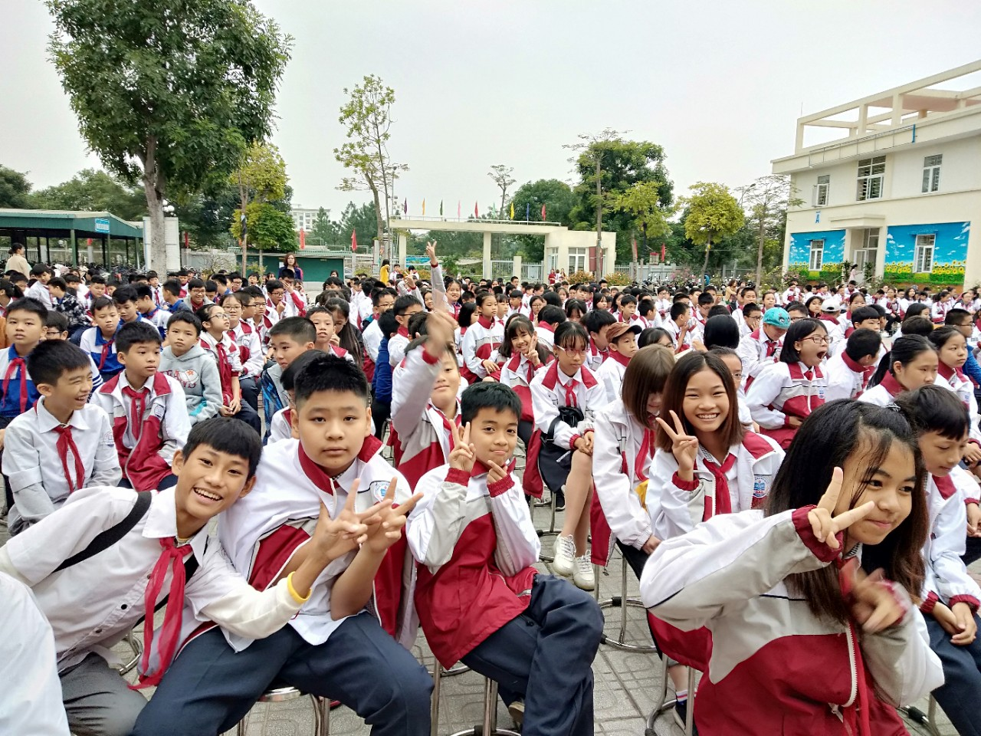
Thi đua 20/11

Slide 8
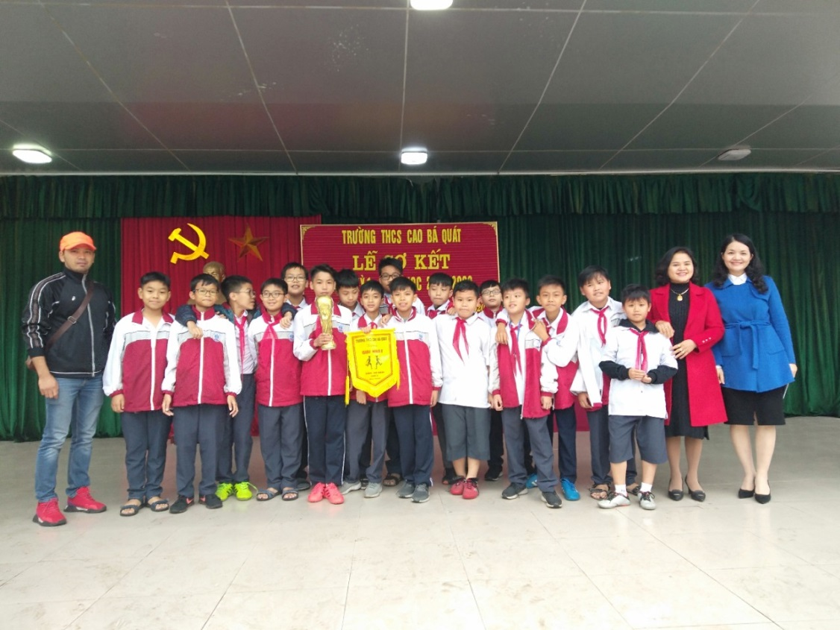
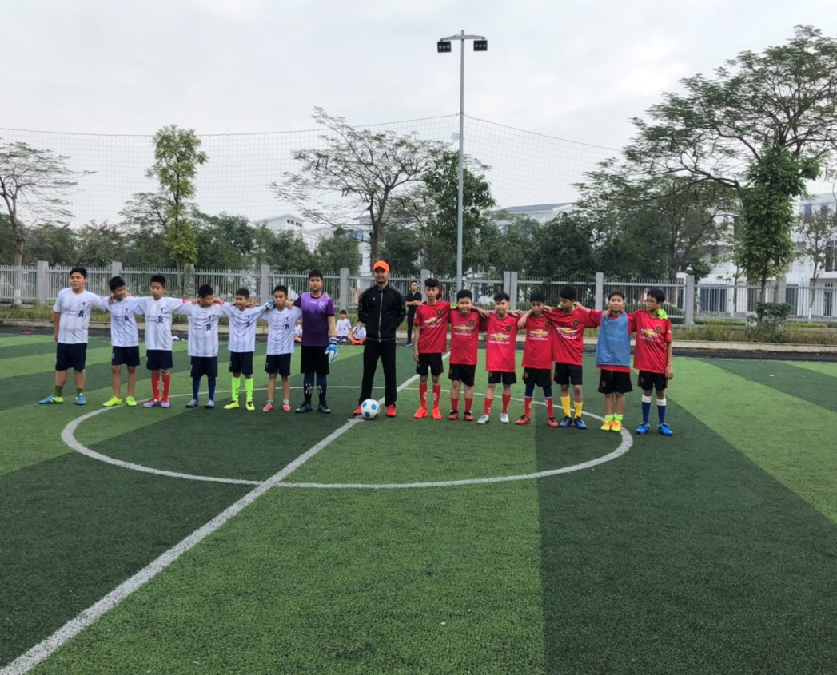
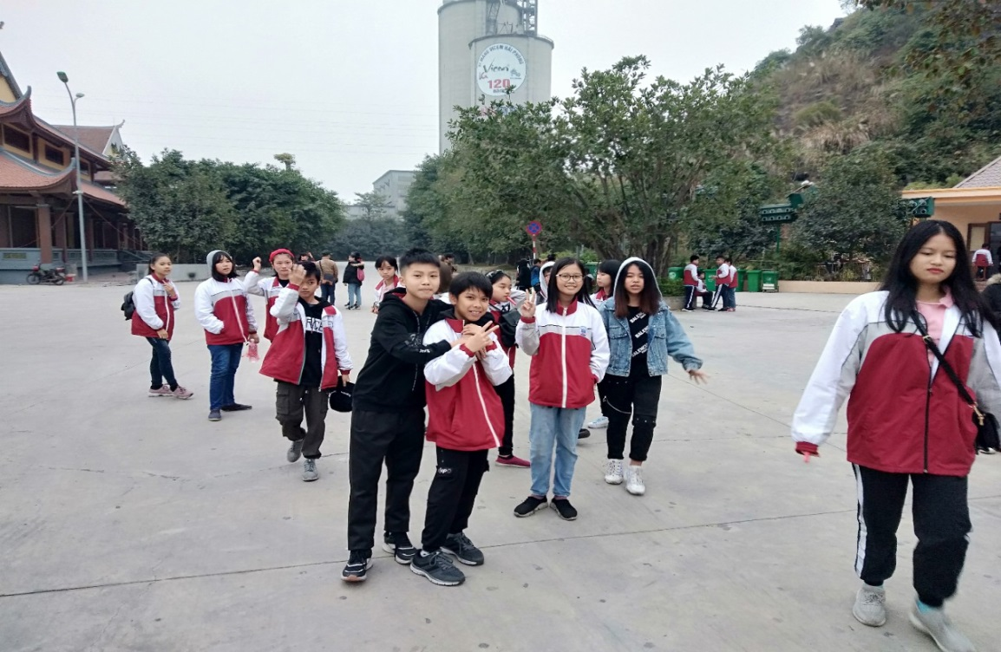
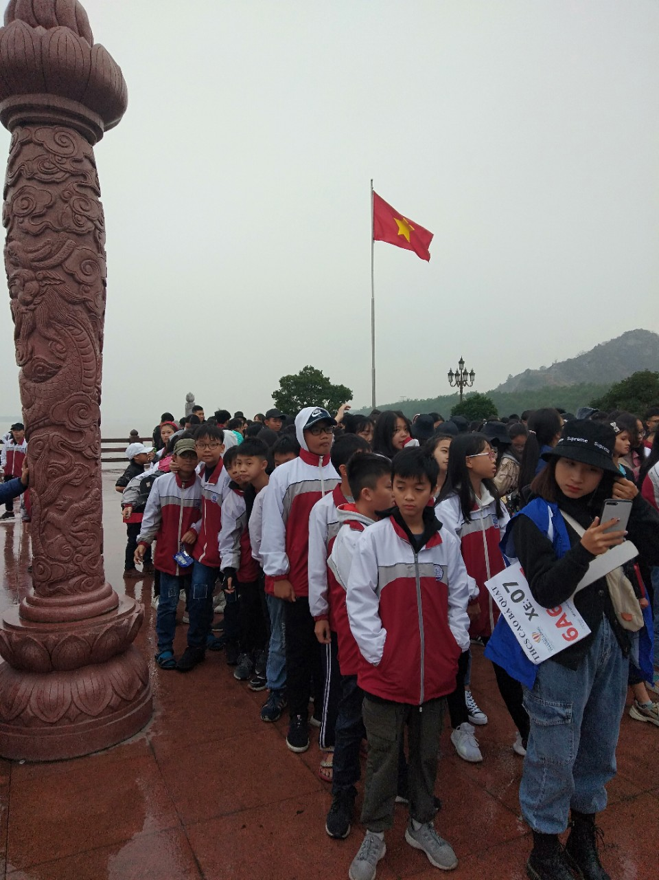

Slide 9
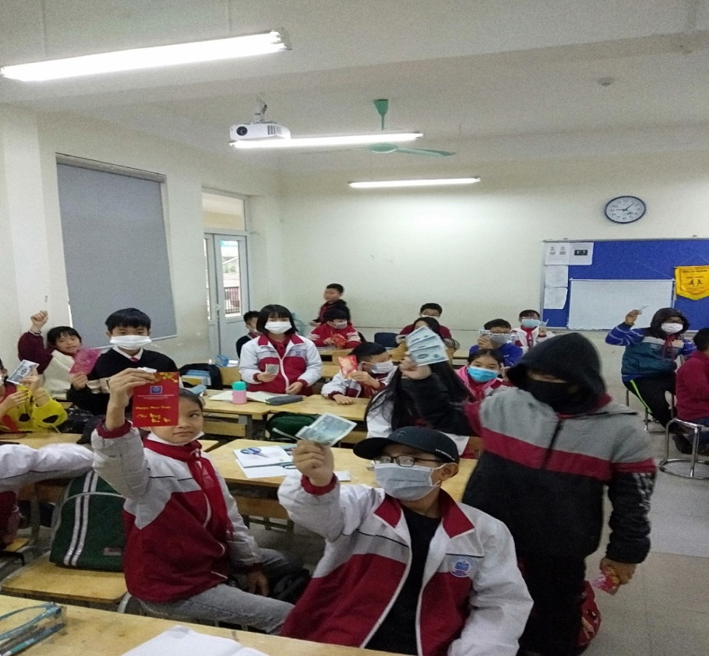
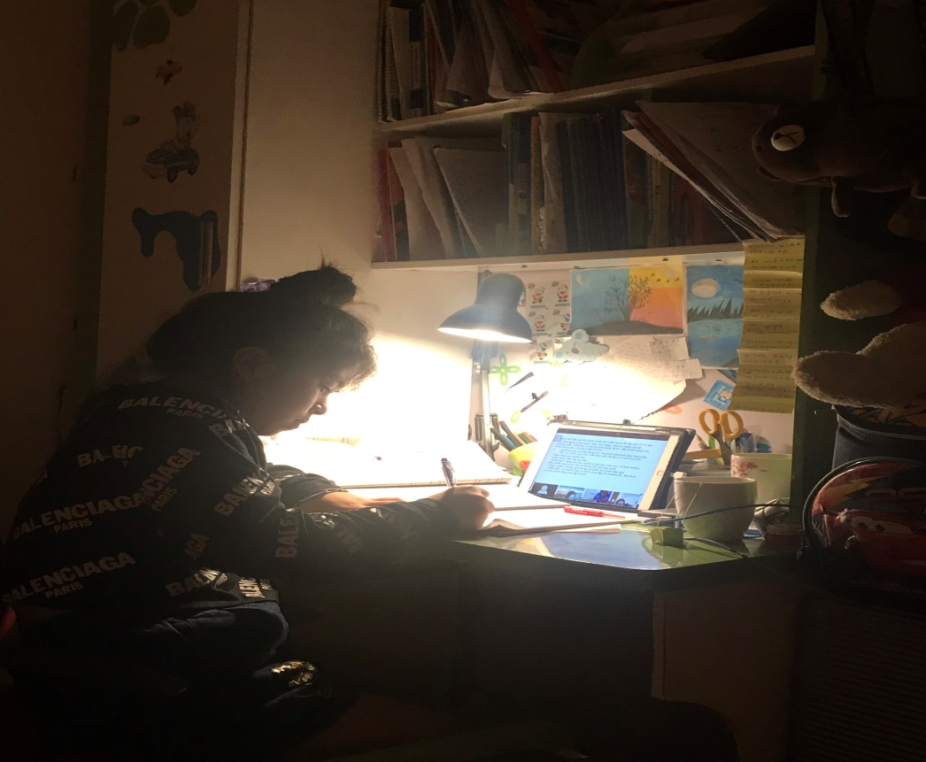
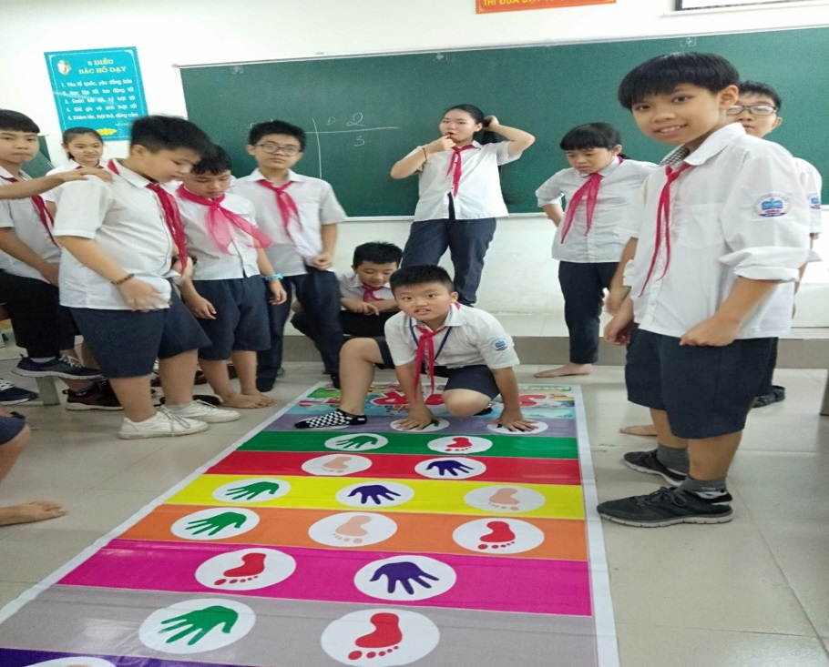
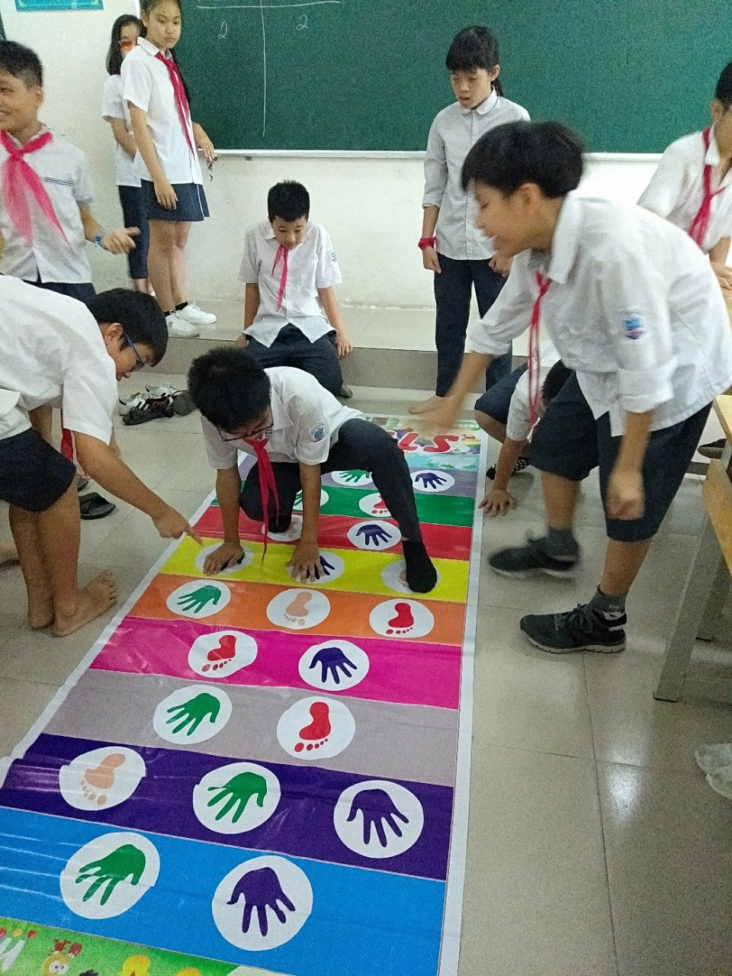

Slide 10


PHẦN II: Các khoản thu-chi trong học kì 2
(Ban chi hội phụ huynh lớp báo cáo)

Slide 11





PH ủng hộ trong HK 2
-Liên hoan tất niên: ( bàn giao cho ban chi hội)
+Chi hội trưởng (PH bạn Vũ Đức): 1.000.000
+PH bạn Lâm Khánh: 1.000.000
+PH bạn L. C.Hải Anh: 500.00
+PH bạn Bùi Quốc Hùng: 500.000
-Tặng cây xanh trang trí lớp học , phong trào Tết trồng cây: PH bạn Mỹ Lệ,Huy Thành
-Ủng hộ trang bị phòng chống dịch Covid cho các con + tham gia vệ sinh khử khuẩn lớp học :gồm PH các bạn Lâm Khánh, Thu Hà, Gia Khánh, Vũ Đức, An Điền, Mỹ Lệ, Thanh Mai, Thảo Vân
-Liên hoan 1/6
+PH bạn Lâm Khánh: ủng hộ 100%đồ uống
+PH bạn Vũ Đức: 400.000

Slide 12



Lịch tập chung năm học mới
Thời gian | Nội dung
9h sáng ngày 1/9/2020 | Nghe phổ biến các công việc chuẩn bị cho năm học mới, đăng kí bán trú
Gvcn báo trên Zalo lớp | Ngày nhận SGK, đồng phục
Dự kiến ngày 3/9,4/9 | Lịch cho Hs thi lại

Slide 13


- Phối hợp với phụ huynh tổng vệ sinh, lau khử khuẩn vào 9h sáng chủ nhật 2/5/2020.
- Lau sạch sẽ bàn, ghế giáo viên, học sinh.
- Lau sàn lớp học, cửa ra vào và cửa sổ, tay nắm cửa, quét mạng nhện, lau quạt trần, hành lang, lan can, cầu thang…
- Dọn vệ sinh tủ đồ đảm Bảo sạch sẽ, ngăn nắp.
- Chổi quét (phải được treo gọn)
- Vệ sinh khu vực để nước sạch sẽ.
1 số vấn đề cấp thiết của các con cần sự hỗ trợ của gia đình, thầy cô
-Vấn đề giới tính
-Chăm sóc, bảo vệ bản thân
-Mất cân bằng tâm lí
-Bạo lực học đường

Slide 14


Ý kiến đóng góp của phụ huynh

Slide 15





Cảm ơn các phụ huynh đã dự họp. Chúc đại gia đình 6A6 sức khỏe, thành công. Trân trọng!

